Slide 1

Detectarea liniilor de circulatie
Dosan ANDrei bogdan
Aldea David

Slide 2
Descriere
Proiectul are ca scop detectarea liniilor de circulatie de pe banda pe care autovehiculul circula.
Siguranta in trafic este esentiala. Ea poate fi compromisa de conducatori auto neatenti sau obositi. Cu ajutorul detectiei liniilor de circulatie poate fi determina daca autoheviculul o depaseste si creeaza un pericol pentru ceilalti participanti la trafic.

Slide 3
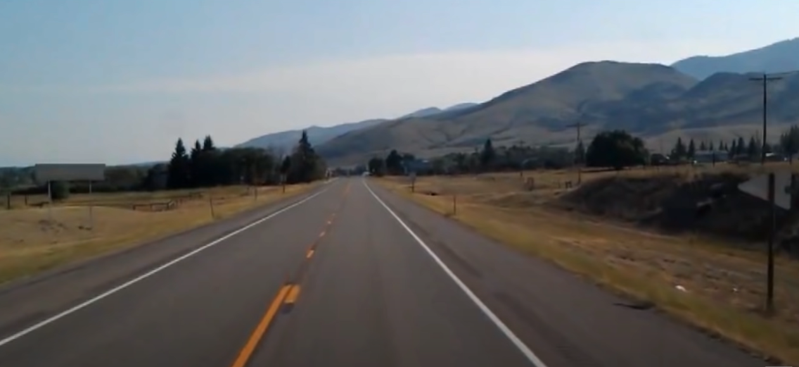
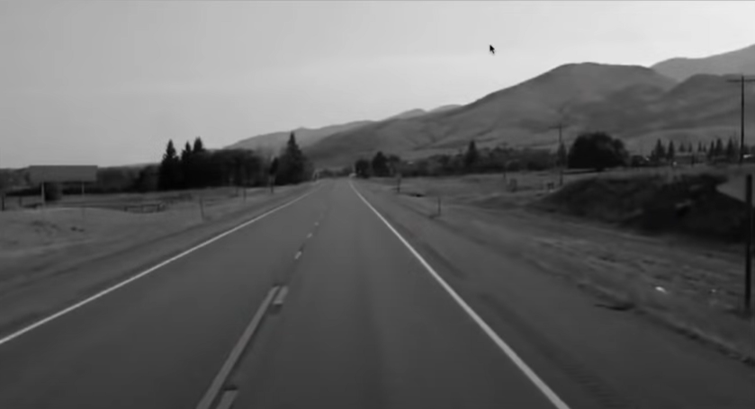
1. Transformarea in grayscale

Slide 4
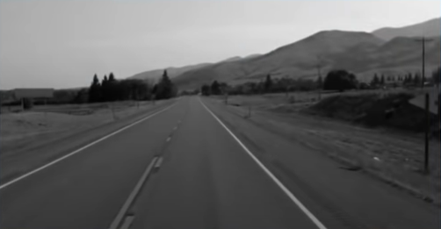
2.Canny edge detection – Gaussian Blur

Slide 5
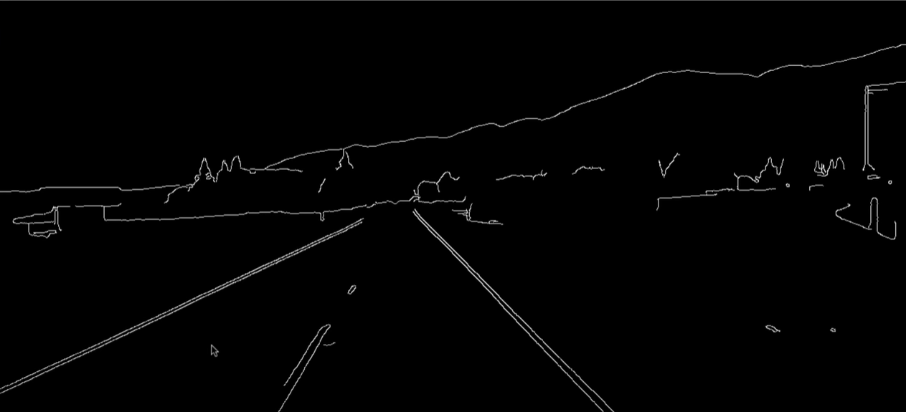
3. Canny edge detection – contur

Slide 6

4. Area of interest

Slide 7
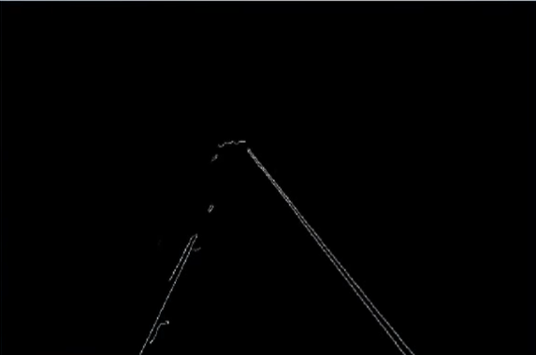
4. Are of interest in imaginea contruata

Slide 8

5. Hough transform – detectia liniilor

Slide 9
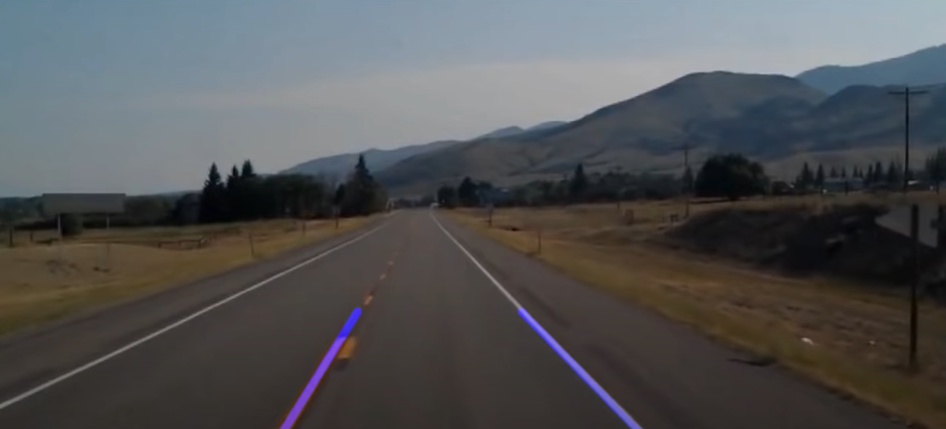
5. Optimizare si detectia in videoclip

